Slide 1
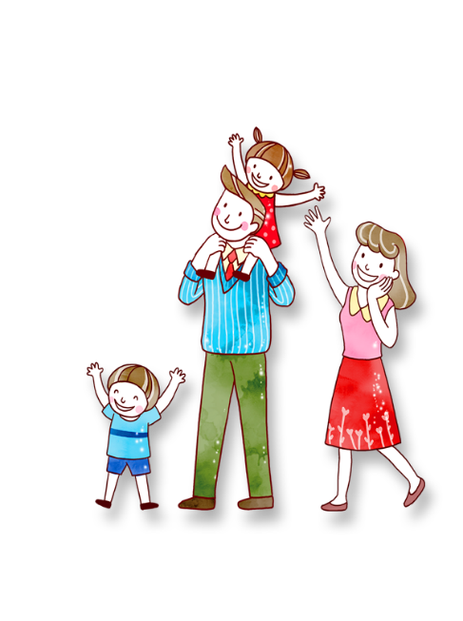
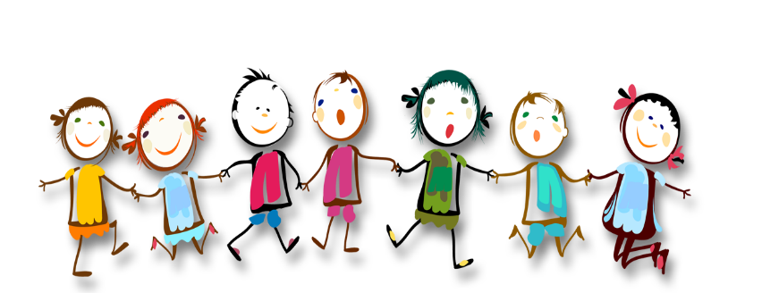
CHÀO MỪNG CÁC THẦY, CÔ GIÁO VÀ CÁC EM
ĐẾN VỚI TIẾT HỌC
TIẾNG VIỆT

Slide 3
Chúng em xem chương trình nghệ thuật chào xuân.
Chúng em xem chương trình nghệ thuât chào xuân.

Slide 4
2
Đọc
uât
uân
uâ
uâ
x
uân
xuân

Slide 5
uân
uân
uân
uân
chuẩn huân khuân tuần
uât
uât
khuất luật thuật xuất
uât
uât

Slide 6
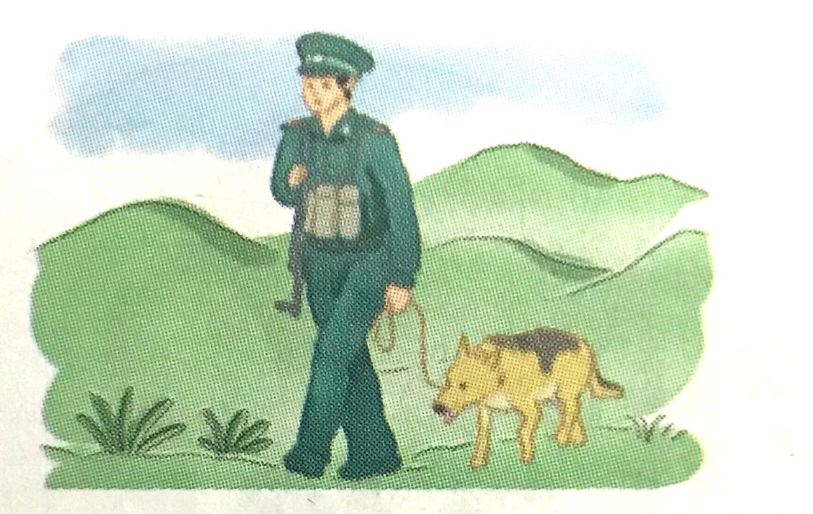
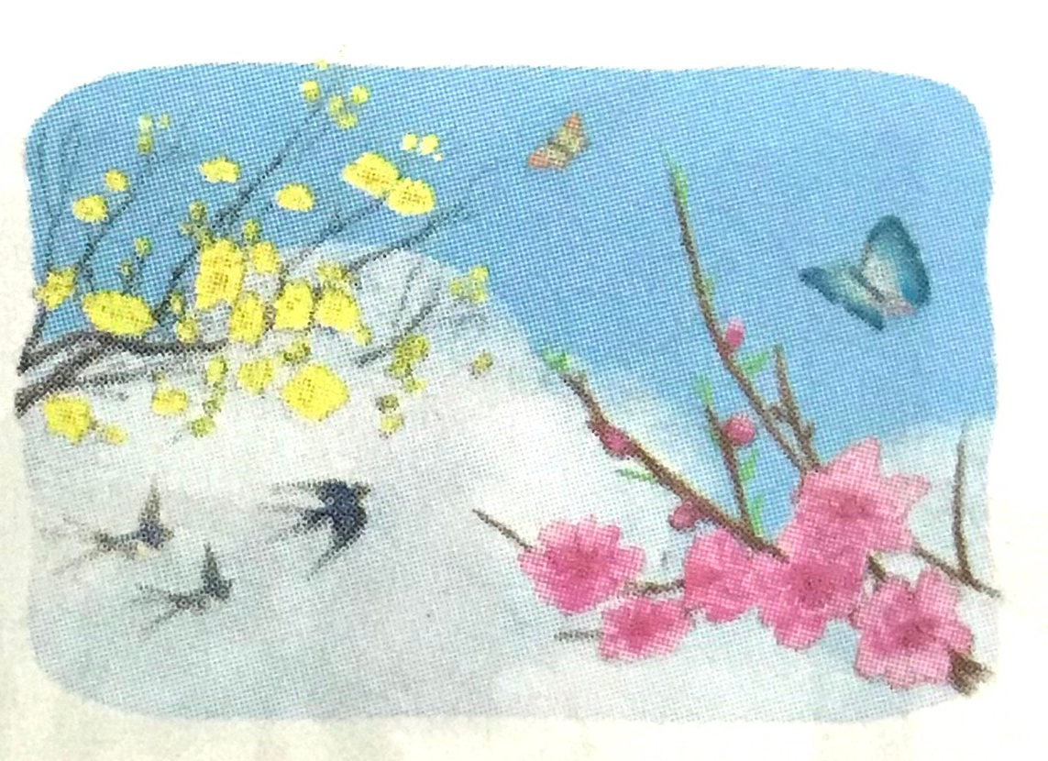
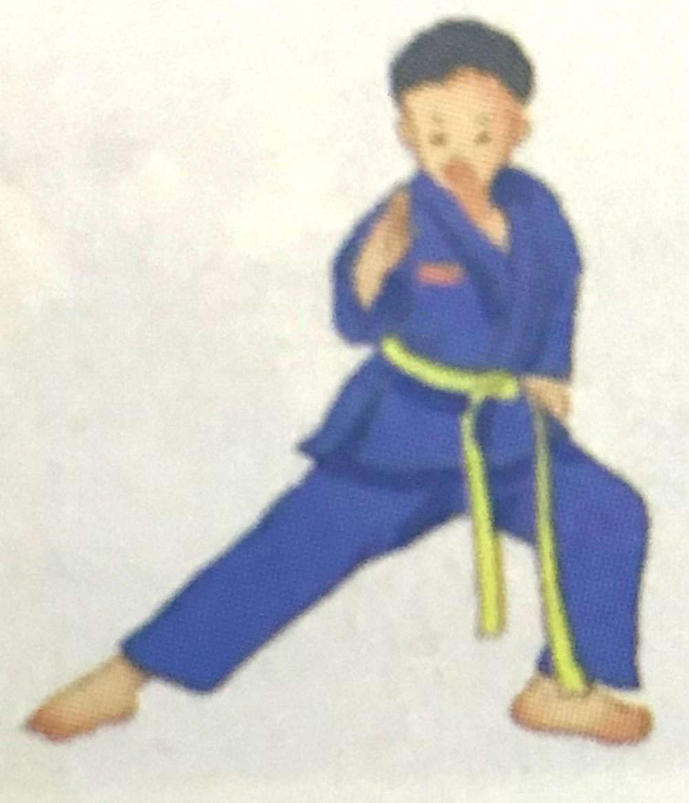
võ thuật
tuần tra
mùa xuân

Slide 8
NGHỈ GIẢI LAO

Slide 9
3
ViÕt

Slide 10
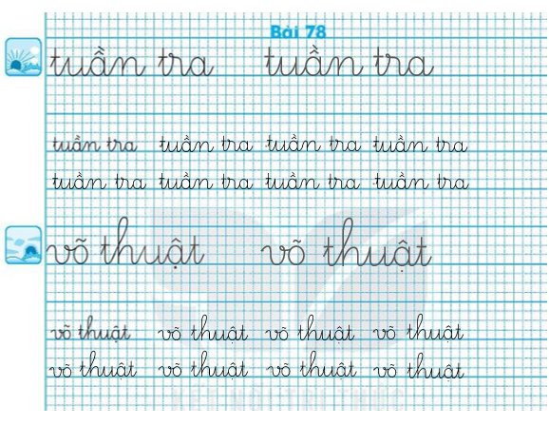

Slide 11
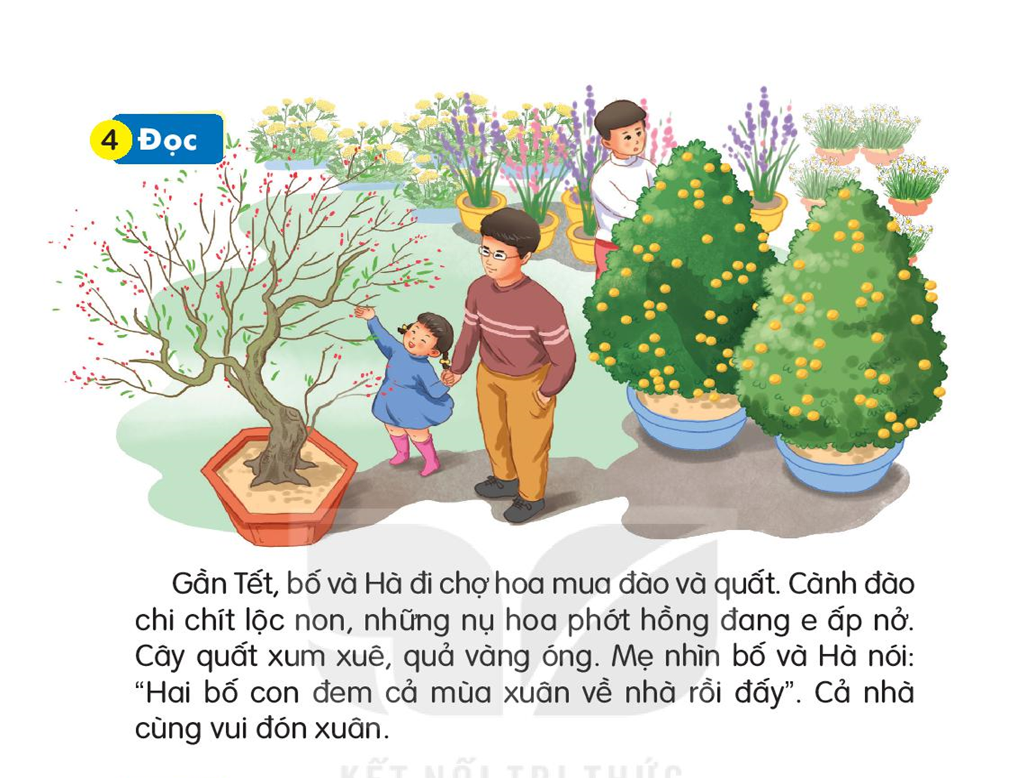
Gần Tết, bố và Hà đi chợ hoa mua đào và quất. Cành đào chi chít lộc non, những nụ hoa phớt hồng đang e ấp nở. Cây quất xum xuê, quả vàng óng. Mẹ nhìn bố và Hà nói: “ Hai bố con đem cả mùa xuân về nhà rồi đấy”. Cả nhà cùng vui đón xuân.

Slide 12
Gần Tết, bố và Hà đi chợ hoa mua đào và quất. Cành đào chi chít lộc non, những nụ hoa phớt hồng đang e ấp nở. Cây quất xum xuê, quả vàng óng. Mẹ nhìn bố và Hà nói: “ Hai bố con đem cả mùa xuân về nhà rồi đấy”. Cả nhà cùng vui đón xuân.
1
2
3
4
5

Slide 14
Gần Tết, bố và Hà đi chợ hoa mua đào và quất. Cành đào chi chít lộc non, những nụ hoa phớt hồng đang e ấp nở. Cây quất xum xuê, quả vàng óng. Mẹ nhìn bố và Hà nói: “ Hai bố con đem cả mùa xuân về nhà rồi đấy”. Cả nhà cùng vui đón xuân.

Slide 16
Vận dụng- Trải nghiệm
1. Thi tìm từ có tiếng chứa vần uân, uât.
2. Nói câu có tiếng chưa vần mới học.

Slide 17
CHÚC CÁC EM LUÔN CHĂM NGOAN, HỌC GIỎI

